Slide 1
Manipulácia televíziou
Andrej Šišila
IV.A

Slide 2
Obsah
Rozdiely medzi správami
4 aspekty
Riešenia

Slide 3

Správy
Verejnoprávne spravodajstvo
Súkromné spravodajstvo

Slide 4

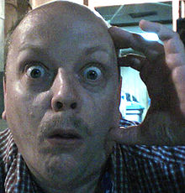
Súkromné správy

Slide 5
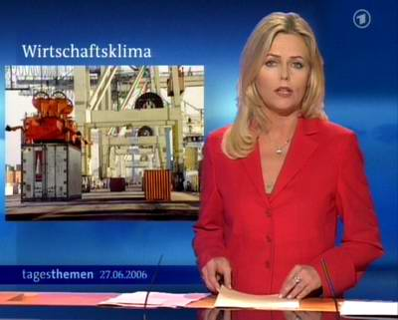
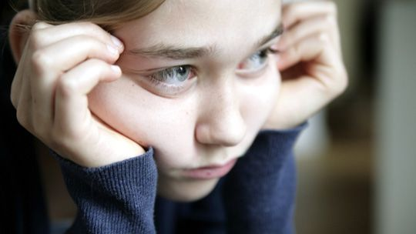
Verejnoprávne správy

Slide 6
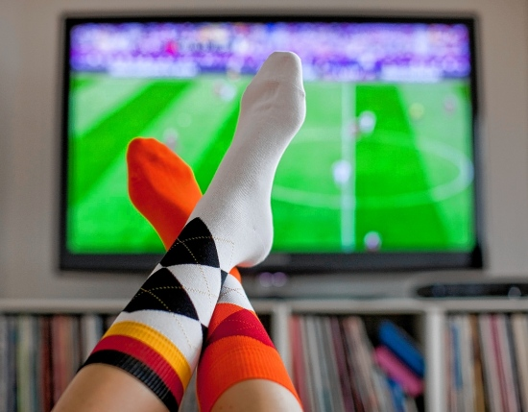
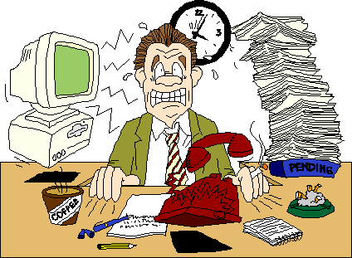
Výhody

Slide 7

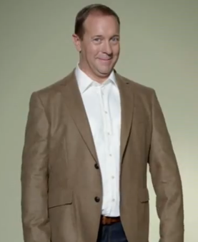
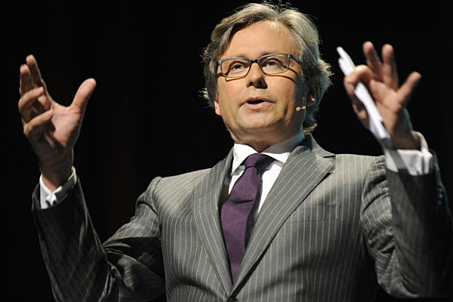
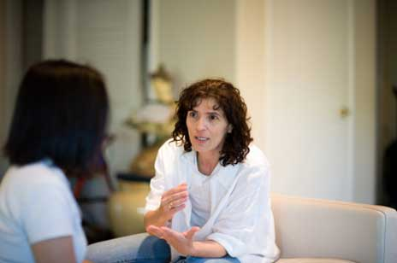
4 uhly pohľadu

Slide 8
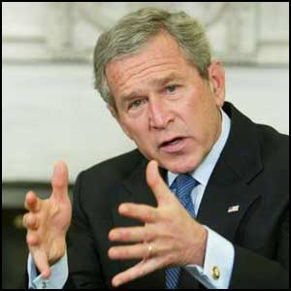
Názor
Citát - George W. Bush

Slide 9
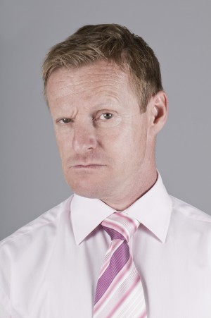

Možné riešenia

Slide 10
?

Slide 11
Danke für Ihre Zeit

